Slide 1
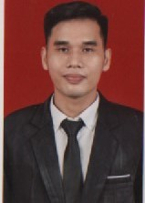
YUDISIUM FAKULTAS ILMU SOSIAL DAN ILMU POLITIK
UNIVERSITAS 17 AGUSTUS 1945 SAMARINDA
TAHUN 2022
Yosana Zalukhu, S. AP
Lulusan Terbaik II IPK 3,84

